Slide 1





POWER BI
Data Visualisation

Slide 2










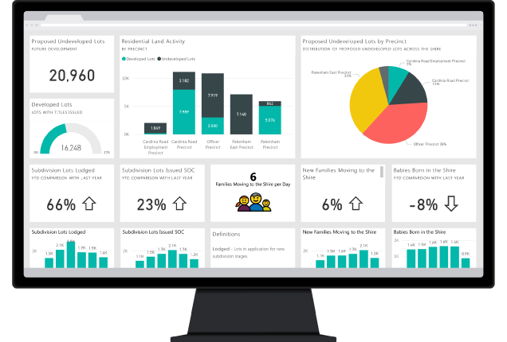

Définition de Power BI
Principe de
fonctionnement
Architecture du Power BI
Avantages et Bénéfices
Application pratique
Conclusion
Contenu

Slide 3
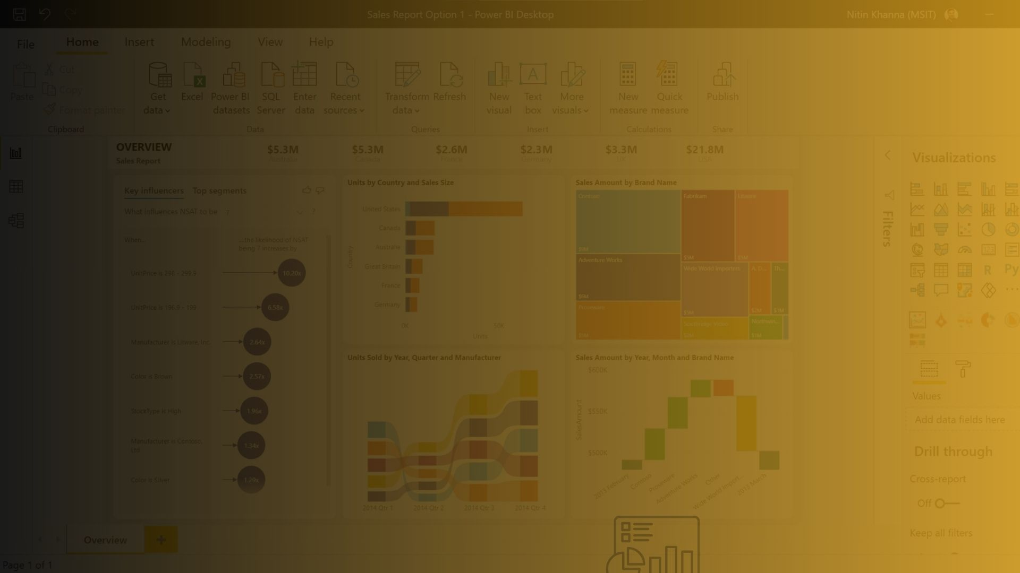





Définition de Power BI
Power BI est la plateforme d’analytique métier de Microsoft qui vous aide à transformer les données en insights exploitables. Que vous soyez un utilisateur professionnel, un créateur de rapports ou un développeur, Power BI offre des outils et services intégrés pour connecter, visualiser et partager des données au sein de votre organisation.

Slide 4










Principe De Fonctionnement
Collecte des données :
Power BI se connecte à différentes sources (Excel, bases de données, web, cloud...) pour importer les données brutes.

Slide 5




Principe De Fonctionnement
Nettoyage et transformation des données :
  Supprimer les doublons ou les erreurs
  Changer les types de données
  Fusionner ou diviser les colonnes
  Créer de nouvelles colonnes calculées

Slide 6



Principe De Fonctionnement
Modélisation des données :
  Définir des relations entre tables,
  Créer des mesures (calculs comme la somme, moyenne, taux, etc.) avec le langage DAX.

Slide 7



Principe De Fonctionnement
Visualisation et analyse :
C’est la partie visible : création de tableaux de bord interactifs et de rapports avec des graphiques, cartes, diagrammes, etc.

Slide 8



Principe De Fonctionnement
Publication et partage
Enfin, les rapports peuvent être publiés sur le service Power BI (cloud) pour être partagés avec d’autres utilisateurs.

Slide 9









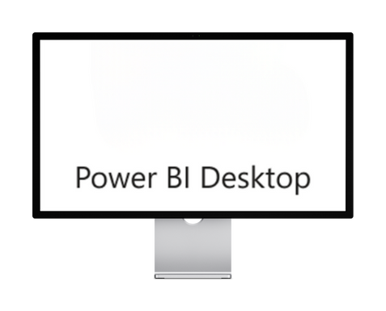




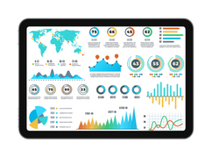
Architecture du Power BI
Sources de Données
Connecter
Service Power BI
Accéder Partager
Passerelles Power BI
Publier

Slide 10












Connexion à plusieurs sources de données
Visualisations interactives et dynamiques
AVANTAGES ET BÉNÉFICES
Partage et collaboration simples
Actualisation automatique des données
Intégration avec les outils Microsoft

Slide 11











Application pratique de Power BI
01
02
03
04
05
Gestion des ventes
Finance et comptabilité
Ressources humaines
Logistique et production
Marketing et analyse client

Slide 12
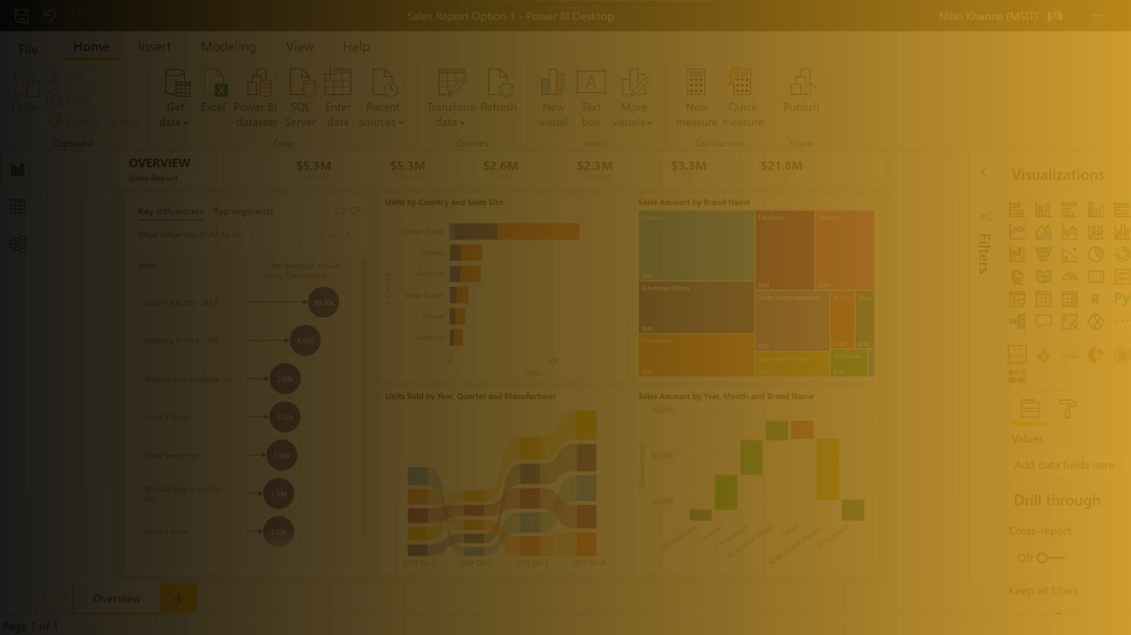

Conclusion
En conclusion, Power BI est un outil puissant et moderne de visualisation et d’analyse des données.
Il permet aux entreprises et aux utilisateurs de transformer des données complexes en informations claires et interactives, favorisant ainsi une meilleure prise de décision.
Grâce à ses fonctionnalités de connexion à plusieurs sources de données, de nettoyage, de modélisation et de partage en ligne, Power BI s’impose aujourd’hui comme une solution complète et accessible pour la Business Intelligence.

Slide 13


Merci Pour
Votre Attention
Présenté par :
BAHI AZZOUOUM ACHOUAK
BENAOUMEUR ABDERRAHIM

